Slide 1
ANÁLISE EXPLORATÓRIA DADOS E ESTATÍSTICA MULTIVARIADA
WAGNER FARIA BARBOSA

Slide 2

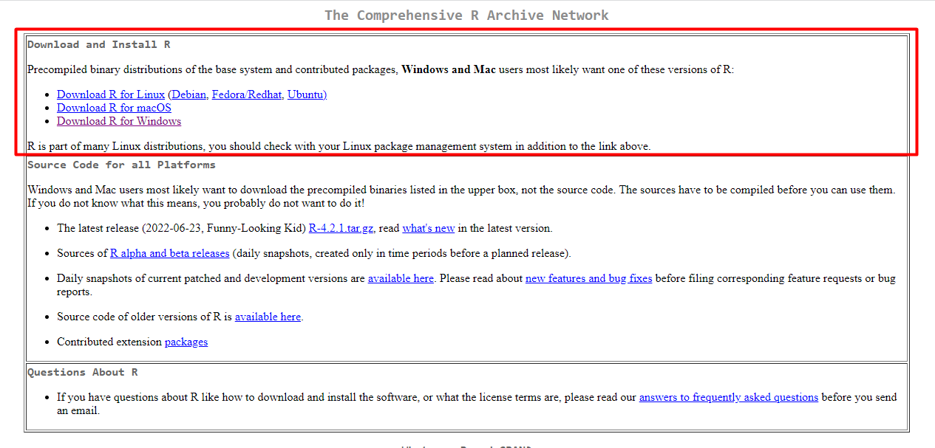
Instalação do R
https://cran.r-project.org/
Atualizando o R
install.packages("installr")
library("installr")
updateR()

Slide 3

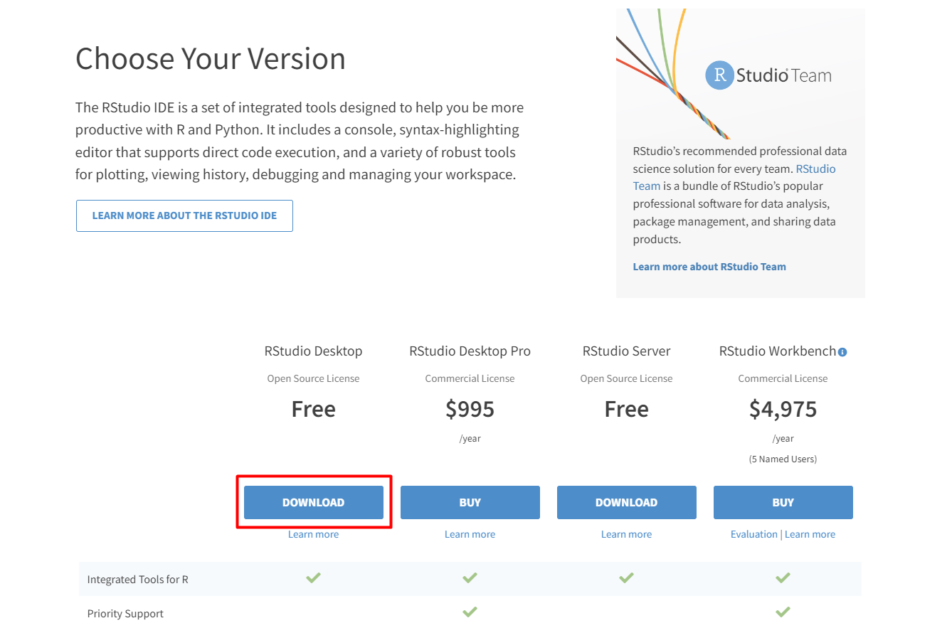
Instalação do RStudio
https://www.rstudio.com/products/rstudio/download/

Slide 4
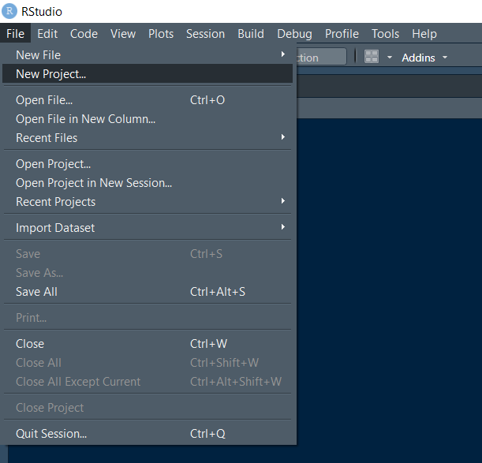
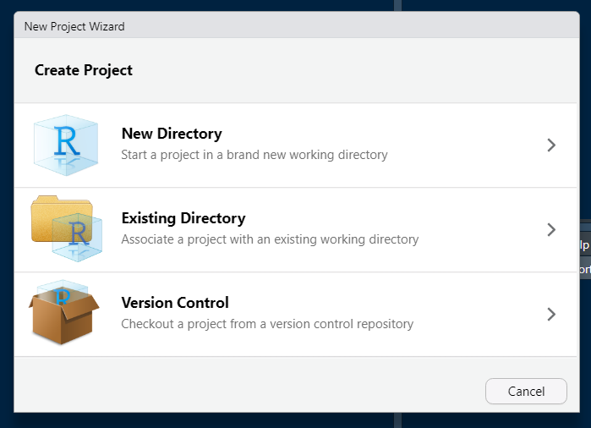
Criação de um Projeto

Slide 5
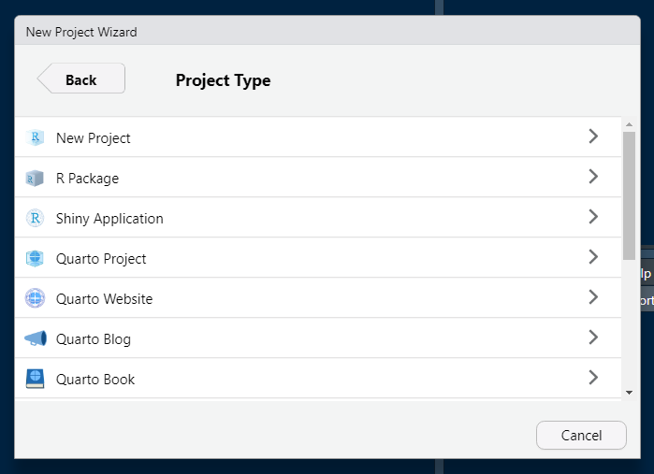
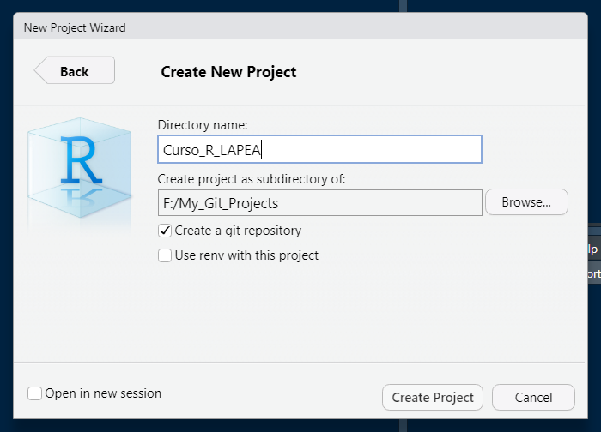
Criação de um Projeto

Slide 6
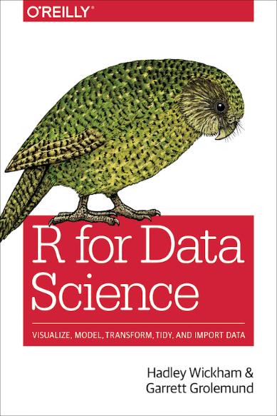
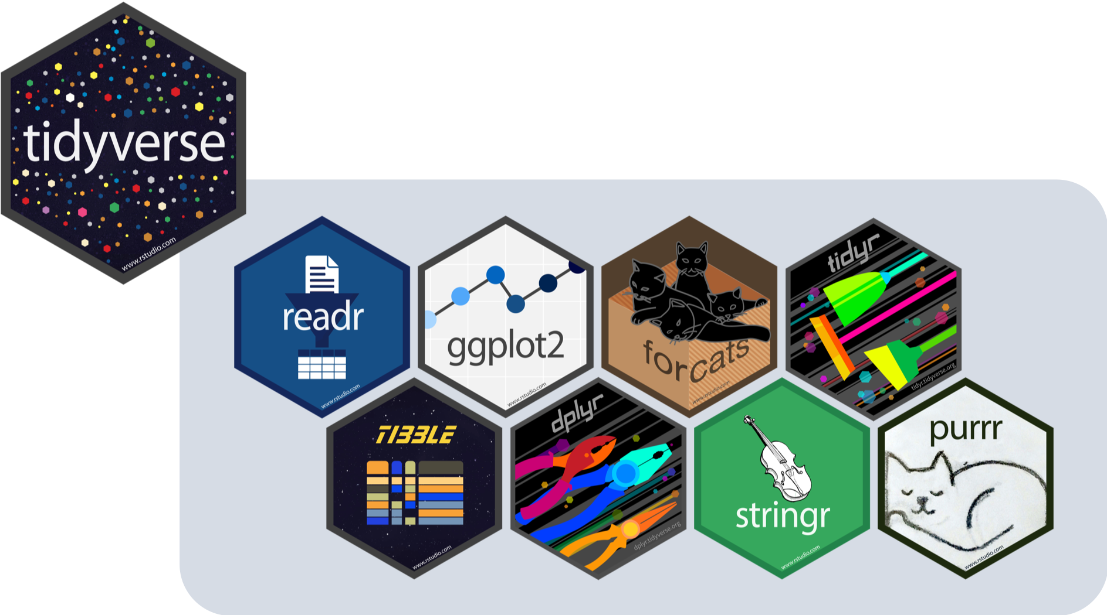
Instalação e Abertura de Pacotes
Instalação:
# SE VOCÊ NÃO TEM O PACOTE
install.packages("tidyverse")
# SE VOCÊ JÁ POSSUI O PACOTE
update.packages("tidyverse")
https://r4ds.had.co.nz/index.html
Abertura:
library("tidyverse")
require("tidyverse")

Slide 7
Teclas de Atalho
Ctrl + Shift + M
operador pipe %>%
Ctrl + Enter
executa linhas de código
Ctrl + Shift + A
formata a indentação do script
Alt + -
operador de atribuição

Slide 8
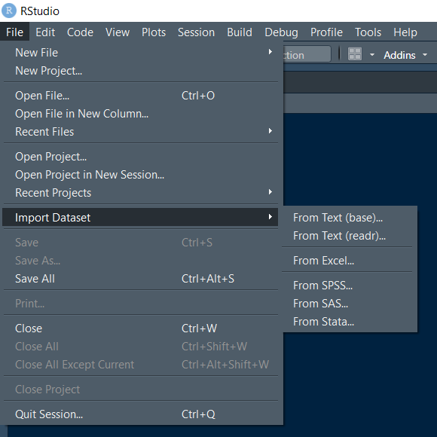
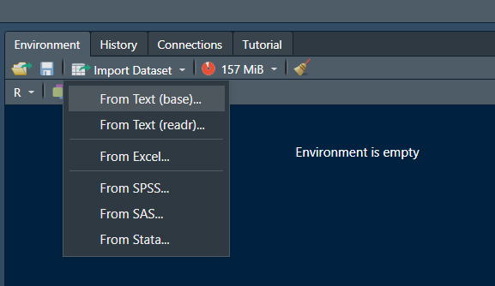
Importação de Banco de Dados

Slide 9

Importação de Banco de Dados (readr)
Verbo:
read_*()

Slide 10
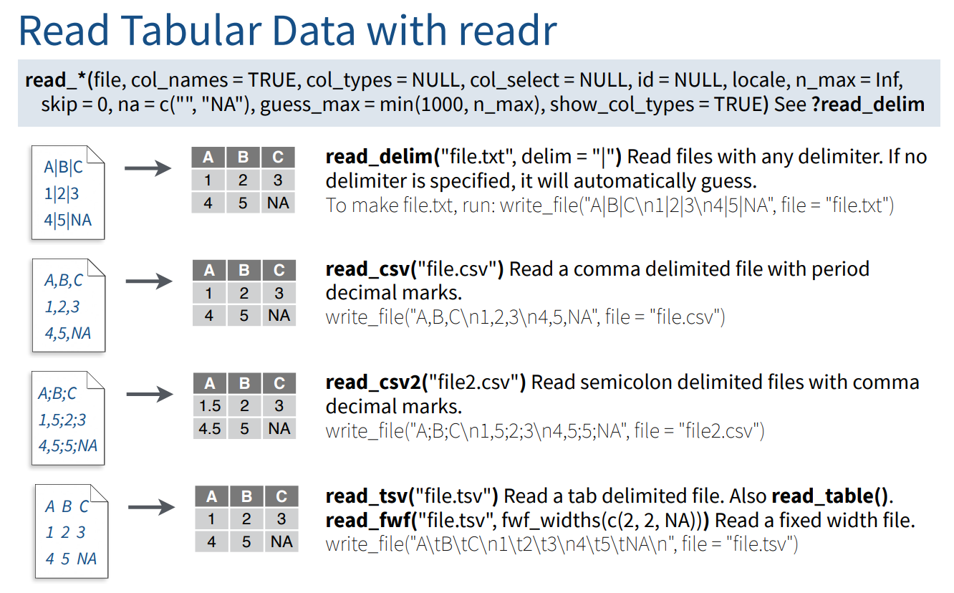
Importação de Banco de Dados (readr)
Fonte: https://readxl.tidyverse.org/

Slide 11
Importação de Banco de Dados (readr)
### Dados separados por um determinado delimitador
read_delim("Ames_Data_delim.txt", delim = "|") # separado por |
### Dados separados por vírgula ou ponto e vírgula
read_csv("Ames_Data.csv") # separado por vírgula
read_csv("Data_Sets/Ames_Data.csv") # dentro de outra pasta na pasta do projeto
read_csv2("Ames_Data_semicolon.csv") # separado por ponto e vírgula (csv)
read_csv2("Ames_Data_semicolon.txt") # separado por ponto e vírgula (txt)
### Dados separados por tabulação
read_tsv("mtcars.tsv") # separado por tabulação (tsv)
read_tsv("mtcars_tsv.txt") # separado por tabulação (txt)

Slide 12
Importação de Banco de Dados (readr)
### Largura fixa de colunas
locations <- fwf_empty("fwf-sample_2.txt",
col_names =
c("first", "last", "state", "ssn")) # adivinha a posição das colunas
read_fwf("fwf-sample_2.txt", locations)
locations <- fwf_widths(c(22, 10, 12), # quantidade de espaços
c("name", "state", "ssn")) # especifica as colunas
read_fwf("fwf-sample_2.txt", locations)
locations <-
fwf_cols(name = 22, state = 10, ssn = 12) # Argumentos nomeados com as larguras de coluna
read_fwf("fwf-sample_2.txt", locations)

Slide 13

Importação de Banco de Dados (readxl)
Verbo:
read_*()

Slide 14
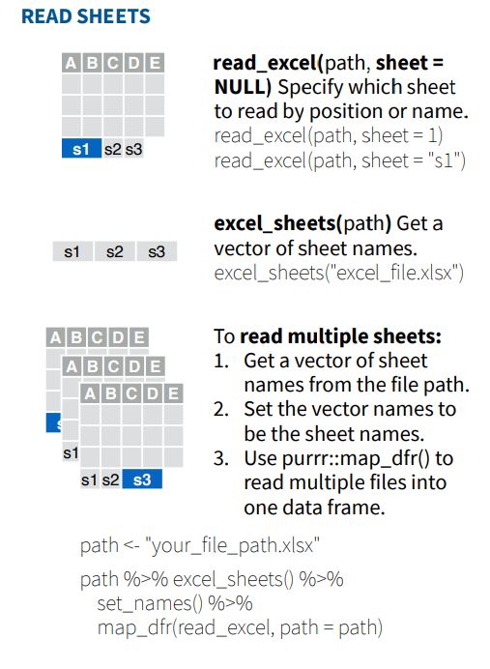
Importação de Banco de Dados (readxl)
Fonte: https://readxl.tidyverse.org/

Slide 15
Importação de Banco de Dados (readxl)
library(readxl) # carregar o pacote
read_xlsx("Ames_Data.xlsx") # ler o banco de dados
readxl::read_xlsx("Ames_Data.xlsx") # ler sem carregar o pacote
read_xlsx("datasets.xlsx") # lê a primeira planilha
read_excel("datasets.xlsx", 2) # lê a planilha especificada pela ordem
read_xlsx("datasets.xlsx", 4) # lê a planilha especificada pela ordem
read_excel("datasets.xlsx", "mtcars") # lê a planilha especificando o nome dela

Slide 16
Importação de Banco de Dados (readxl)
"datasets.xlsx" |>
excel_sheets() |>
set_names() |>
map(read_excel, path = "datasets.xlsx") # Todas as planilhas numa lista
excel_sheets("datasets.xlsx") |>
set_names() |>
lapply(read_excel, path = "datasets.xlsx") # Todas as planilhas numa lista
"datasets.xlsx" |>
excel_sheets() |>
set_names() |>
map_dfr(read_excel, path = "datasets.xlsx") |> view() # Junta o banco de dados por linha
"datasets_2.xlsx" |>
excel_sheets() |>
set_names() |>
map_dfc(read_excel, path = "datasets_2.xlsx") |> view() # Junta o banco de dados por coluna

Slide 17

Banco de Dados como Tibble (tibble)
iris |> as_tibble() # transforma em tibble
tibble(x = 5:10, y = 2 * (3 ^ x)) # cria um tibble
tibble(a = 1, b = 1:3) # cria um tibble
tibble(a = character(), b = integer()) # cria um tibble com zero observações
tribble(
~colA, ~colB,
"a", 1,
"b", 2,
"c", 3
) # Se o valor na célula não for escalar, cria-se uma lista

Slide 18
Banco de Dados como Tibble (tibble)
df <- tribble(
~x, ~y,
"a", 1:3,
"b", 4:6
) # Se o valor na célula não for escalar, cria-se uma lista
df
df[[1]] # acesso a primeira coluna
df[[2]] # acesso a segunda coluna

Slide 19

Manipulação do banco de dados (dplyr)
Verbos:
mutate(), select(), filter(), arrange(), summarise(), slice(), rename(), realocate(), etc.
Sufixos:
_at(), _if(), _all(), with() etc.
Agrupamento:
group_by() e ungroup().
Funções resumo:
n(), n_distinct(), first(), last(), nth(), etc.

Slide 20
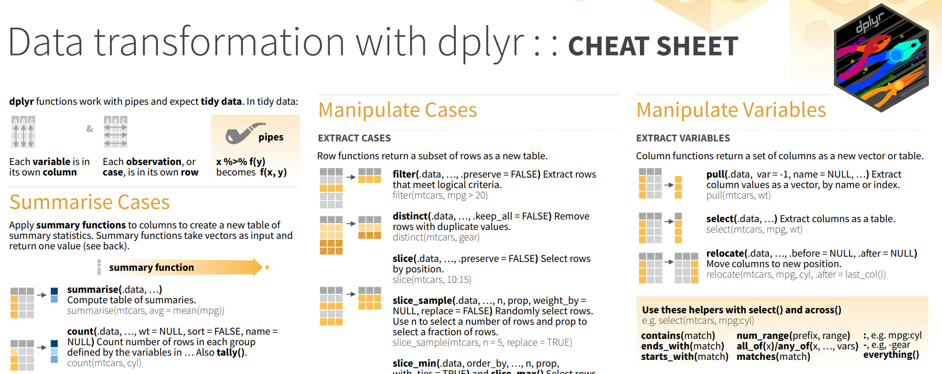
Manipulação do banco de dados (dplyr)
Cheat Sheet: dplyr

Slide 21
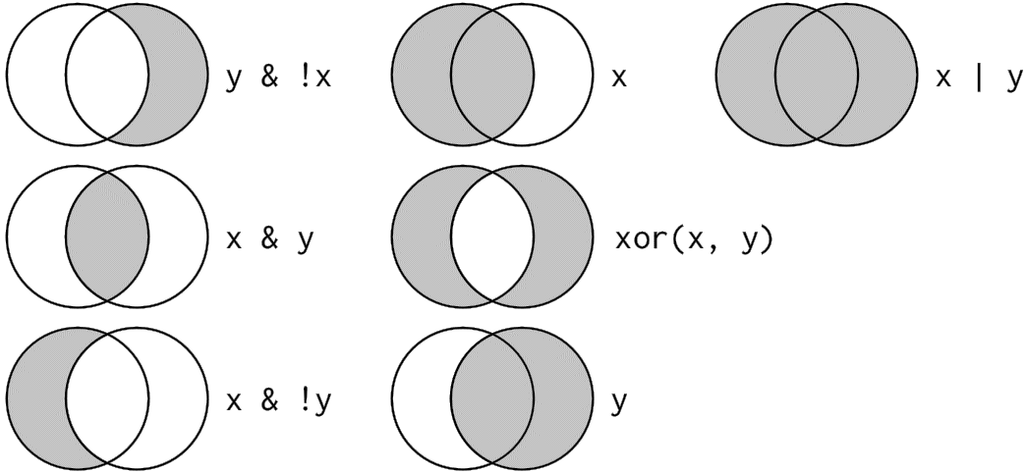
Filtragem com Operadores Lógicos

Slide 22
Filtragem com Operadores Lógicos
## Importando o banco de dados
Ames_Data <- readRDS("Ames_Data.rds")
msleep <- ggplot2::msleep
iris <- as_tibble(iris)
mtcars <- as_tibble(mtcars)

Slide 23
Filtragem com Operadores Lógicos
Verbo:
filter_*()

Slide 24
Filtragem com Operadores Lógicos
Ames_Data %>%
filter(Overall_Qual == "Good") # Qualidade geral do imóvel boa (x)
Ames_Data %>%
filter(Gr_Liv_Area > mean(Gr_Liv_Area , na.rm = TRUE)) # Maior que a média da variável (x)
Ames_Data %>%
filter(Overall_Qual == "Good" & # Qualidade geral do imóvel boa
Total_Bsmt_SF > 2100) # Área do porão maior que 2100 (x & y)
Ames_Data %>%
filter(Overall_Qual == "Good" | # Qualidade geral do imóvel boa
!Total_Bsmt_SF > 2100) # Área do porão maior que 2100 (x | y)
Ames_Data %>%
filter(Overall_Qual == "Good" & # Qualidade do geral do imóvel boa
!Total_Bsmt_SF > 2100) # Área do porão maior que 2100 (x & !y)

Slide 25
Filtragem com Operadores Lógicos
Ames_Data %>%
filter(Overall_Qual == "Good" | # Qualidade geral do imóvel boa
Overall_Qual == "Very_Good") # Qualidade geral do imóvel muito boa (x | x)
Ames_Data %>%
filter(Overall_Qual == "Good" & # Qualidade geral do imóvel boa
Overall_Qual == "Very_Good") # Qualidade geral do imóvel muito boa (x & x)
Ames_Data %>%
filter(xor(Total_Bsmt_SF < 500, # Área do porão < 500
Overall_Qual == "Very_Good")) %>% # Qualidade muito boa (xor(x, y))
arrange(Total_Bsmt_SF)
Ames_Data %>%
filter(xor(Total_Bsmt_SF < 500, # Área do porão < 500
Overall_Qual == "Very_Good")) %>% # Qualidade muito boa (xor(x, y))
arrange(desc(Total_Bsmt_SF))

Slide 26
Filtragem (Bônus)
Ames_Data |>
filter(Year_Built %in% c(2000, 2001, 2003)) # Valores contidos em um vetor (x %in% vetor)
Ames_Data |>
filter(!Year_Built %in% c(2000, 2001, 2003)) # Valores NÃO contidos em um vetor (!x %in% vetor)
Ames_Data |>
filter(between(Gr_Liv_Area, 2500, 3000)) # Entre (intervalo fechado)
Ames_Data |>
filter(Gr_Liv_Area >= 2500 &
Gr_Liv_Area <= 3000) # Equivalência com o anterior
Ames_Data |>
filter(near(Gr_Liv_Area, 2750, tol = 250)) # próximo (intervalo aberto)

Slide 27
Filtragem (Bônus)
Ames_Data |>
filter(near(Sale_Price,
mean(Sale_Price, na.rm = T),
tol = sd(Sale_Price, na.rm = T)/sqrt(length(Sale_Price))
)
) # média mais ou menos erro padrão
Ames_Data %>%
filter(str_detect(Overall_Qual, pattern = "Good")) # filtragem encontrando um padrão
tolower("gOoD")
Ames_Data %>%
filter(str_detect(tolower(Overall_Qual), pattern = "good")) # filtragem encontrando um padrão
Ames_Data |>
filter(Overall_Qual == "Very_Good",
(Foundation != "PConc" | Garage_Cars > 2)) # Multiplas condições

Slide 28
Filtragem (Bônus)
msleep |>
filter(is.na(conservation)) # filtrar linhas vazias por uma variável
msleep |>
filter(!is.na(conservation)) # remove as observações com NA em uma variável

Slide 29
Filtragem (Bônus)
Ames_Data[, 1:3] %>% filter_all(any_vars(. > 2000)) # União
Ames_Data[,1:3] %>% filter_all(all_vars(. > 2000)) # Interseção
msleep %>% filter_if(is.character, any_vars(is.na(.))) # filtra por condição
msleep %>% filter_if(is.numeric, any_vars(is.na(.))) # filtra por condição
msleep %>% filter_all(all_vars(!is.na(.))) # filtra por condição
Ames_Data %>% filter_at(1:3, all_vars(.> 2000)) # Interseção
Ames_Data %>%
filter_at(vars(Gr_Liv_Area, Year_Built, Year_Remod_Add), all_vars(.> 2000)) # Interseção
Ames_Data %>%
filter_at(vars(contains("Year")), all_vars(.> 2000)) # Interseção

Slide 30
Operações nas Linhas (Ordenação)
Verbo:
arrange()

Slide 31
Operações nas Linhas (Ordenação)
Ames_Data %>%
arrange(Gr_Liv_Area) # crescente
Ames_Data %>%
arrange(desc(Gr_Liv_Area)) # decrescente
Ames_Data %>%
arrange(Year_Built, Year_Remod_Add) # crescente com duas variáveis
Ames_Data %>%
arrange(Year_Built, desc(Year_Remod_Add)) # crescente e decrescente
mtcars %>%
group_by(cyl) %>% # Agrupa por cilindradas e organiza
arrange(desc(mpg)) %>% data.frame()

Slide 32
Operações nas Linhas (Partição)
Verbos:
slice()
slice_*()

Slide 33
Operações nas Linhas (Partição)
mtcars %>% slice(1:5) # retorna uma sequência de observações
mtcars %>% slice(-(1:20)) # retorna uma sequência de observações complementar
mtcars %>% slice(20:n()) # retorna uma sequência de observações de x até o total
mtcars %>% slice_head(n = 5) # retorna as n primeiras observações
mtcars %>% slice_tail(n = 5) # retorna as n últimas observações
mtcars %>% slice_min(mpg, n = 5) # retorna as n menores observações
mtcars %>% slice_max(mpg, n = 5) # retorna as n maiores observações
mtcars %>% slice_sample(n = 5) # retorna uma amostra aleatória de tamanho n
mtcars %>%
slice_sample(n = 5, replace = TRUE) # retorna uma amostra aleatória de tamanho n com reposição

Slide 34
Operações nas Linhas (Amostragem)
Verbo:
sample()
sample_*()

Slide 35
Operações nas Linhas (Amostragem)
mtcars %>% sample_frac() # embaralha todo conjunto de dados
mtcars %>% sample_frac(.2) # retorna uma fração de observações aleatórias
mtcars %>% sample_n(10) # retorna uma amostra aleatória de tamanho n
mtcars %>%
sample_n(50, replace = T) # retorna uma amostra aleatória de tamanho n com reposição
iris %>% group_by(Species) %>%
sample_frac(.1) # retorna uma fração de observações aleatórias dentro de grupos

Slide 36
Operações nas Colunas (Criar ou Modificar Variáveis)
Verbos:
mutate()
mutate_*()

Slide 37
Operações nas Colunas (Criar ou Modificar Variáveis)
Ames_Data[, -c(1:3)] |>
mutate(Price_by_Area = Sale_Price/Lot_Area,
.keep = "all") # used, unused, none
Ames_Data[, -c(1:3)] |>
mutate(Sale_Price = Sale_Price/1000,
.keep = "unused") # used, unused, none
Ames_Data[, -c(1:3)] |>
mutate(Garage_Cars = as_factor(Garage_Cars)) # as_factor(x)
Ames_Data[, 2:3] |>
mutate(Mean_Year = mean(c(Year_Built, Year_Remod_Add))) # mean(x, y)
Ames_Data[, -c(1:3)] |>
mutate(Good_Garage =
ifelse(Garage_Cars > 1, Garage_Cars, "No"), # ifelse(condition, a, b)
.after = "Garage_Cars" )

Slide 38
Operações nas Colunas (Criar ou Modificar Variáveis)
Ames_Data |>
mutate_all(tolower) # aplica uma função em todas as colunas
Ames_Data |>
mutate_if(is.numeric, scale) # aplica uma função nas variáveis que atendem uma condição
Ames_Data |>
mutate_at(c("Year_Built", "Year_Remod_Add"),
scale) # aplica uma função nas variáveis especificadas
Ames_Data[, 1:3] %>%
mutate_at(
vars(contains("Year")), ~(./10)) # nas variáveis que contem um termo especificado
Ames_Data %>%
mutate_if(is.numeric,
list(log = log10)) # adiciona o nome log nas novas variáveis

Slide 39
Operações nas Colunas (Selecionar Variáveis)
Verbos:
select()
select_*()

Slide 40
Operações nas Colunas (Selecionar Variáveis)
Ames_Data %>% select(where(is.numeric)) # seleciona onde a condiçãos for satisfeita
Ames_Data %>% select_if(is.numeric) # seleciona se condição for satisfeita
Ames_Data %>% select(contains("Area")) # seleciona a variável que contém um determinado termo
Ames_Data %>% select(Gr_Liv_Area:Year_Remod_Add) # seleciona um intervalo de variáveis
Ames_Data %>% select(1:3) # seleciona um intervalo de variáveis
Ames_Data %>% select(!(Gr_Liv_Area:Year_Remod_Add)) # seleciona variáveis fora do intervalo
iris %>% select(!ends_with("Width")) # não seleciona variáveis com um dado termo no final
iris %>% select(starts_with("Petal") & ends_with("Width")) # duas condições para selecionar

Slide 41
Operações nas Colunas (Renomear Variáveis)
Verbos:
rename()
rename_*()

Slide 42
Operações nas Colunas (Renomear Variáveis)
iris %>%
rename(sepal_length = Sepal.Length, sepal_width = 2) # renomeia variáveis espeficicadas
iris %>%
rename_with(toupper) # renomeia utilizando uma função
iris %>%
rename_with(toupper, ends_with("Width")) # renomeia utilizando uma função e padrões
mtcars %>%
rename_at(vars(mpg:hp), toupper) # renomeia uma sequência de variáveis com uma função
Ames_Data %>%
rename_if(is.integer, toupper) # renomeia variáveis que atendam a determinadas condições
mtcars %>%
rename_all(toupper) # renomeia todas as variáveis

Slide 43
Operações nas Colunas (Realocar Variáveis)
Verbo:
relocate()

Slide 44
Operações nas Colunas (Realocar Variáveis)
mtcars %>% relocate(gear, carb) # realoca as variáveis na frente das outras
mtcars %>%
relocate(gear, carb, .after = hp) # realoca as variáveis após uma variável espeficicada
mtcars %>%
relocate(gear, carb, .before = hp) # realoca as variáveis antes de uma variável espeficicada
mtcars %>% relocate(mpg, cyl, .after = last_col()) # realoca por último
Ames_Data %>% relocate(where(is.factor)) # realoca sob uma determinada condição
Ames_Data %>% relocate(where(is.factor), .after = last_col()) # realoca sob uma condição
Ames_Data %>% relocate(where(is.factor), .after = where(is.double)) # combina condições na realocação

Slide 45
Operações com Agrupamentos
Verbo:
group_by()

Slide 46
Operações com Agrupamentos
mtcars |>
group_by(cyl) -> mtcars_by_cyl
mtcars_by_cyl |> tally() # conta as observações em cada grupo
mtcars_by_cyl |> tally(sort = T) # conta as observações em cada grupo e ordena
mtcars_by_cyl %>% group_keys() # mostra os grupos formados
mtcars_by_cyl %>% group_indices() # mostra a que grupo cada observação pertence
mtcars_by_cyl %>% group_rows() # mostra as observações em cada grupo
mtcars_by_cyl %>% group_vars() # mostra as variáveis de agrupamento

Slide 47
Operações com Agrupamentos (Sumarização)
Verbos:
summarise()
summarise_*()

Slide 48
Operações com Agrupamentos (Sumarização)
mtcars_by_cyl %>%
summarise(
n = n(),
disp = mean(disp, na.rm = TRUE)
) # conta e tira a média de uma variável específica
mtcars_by_cyl %>%
select(1:5) %>%
summarise(mean_dist = mean(disp), mean_mpg = mean(mpg)) # mais de uma variável
mtcars_by_cyl %>%
select(1:5) %>%
summarise(mean_dist = mean(disp), sd_dist = sd(disp)) # reuso correto de variáveis
mtcars_by_cyl %>%
select(1:5) %>%
summarise(disp = mean(disp), sd_dist = sd(disp)) # reuso incorreto de variáveis

Slide 49
Operações com Agrupamentos (Sumarização)
mtcars_by_cyl %>%
summarise_at(c("mpg", "disp"), mean, na.rm = TRUE) # média de variáveis espeficicadas
mtcars_by_cyl %>%
summarise_at(vars(disp:qsec), mean, na.rm = TRUE) # média de variáveis espeficicadas numa faixa
mtcars_by_cyl %>%
summarise_if(is.numeric, mean, na.rm = TRUE) # média de variáveis que atendem uma condição
mtcars_by_cyl %>%
select(1:5) %>%
summarise_all(list(mean, sd)) # aplicação de mais de uma função em todas as variáveis
mtcars_by_cyl %>%
select(1:5) %>%
summarise_all(list(mean = mean, sd = sd)) # aplicação de mais de uma função em todas as variáveis

Slide 50
Salvamento de Banco de Dados
## Utilizando função do pacote base do R
saveRDS(Ames_Data, "Ames_Data.rds") # pacote base
## Utilizando o pacote readr
write_csv(Ames_Data, file = "Ames_Data.csv") # separa os valores por vírgula
write_csv2(Ames_Data, file = "Ames_Data2.txt") # separa os valores por ponto e vírgula
write_delim(Ames_Data,
file = "Ames_Data_delim.txt",
delim = "|") # separa os valores por um delimitador especificado
write_tsv(mtcars, "mtcars.tsv") # separa os valores por tabulação

Slide 51
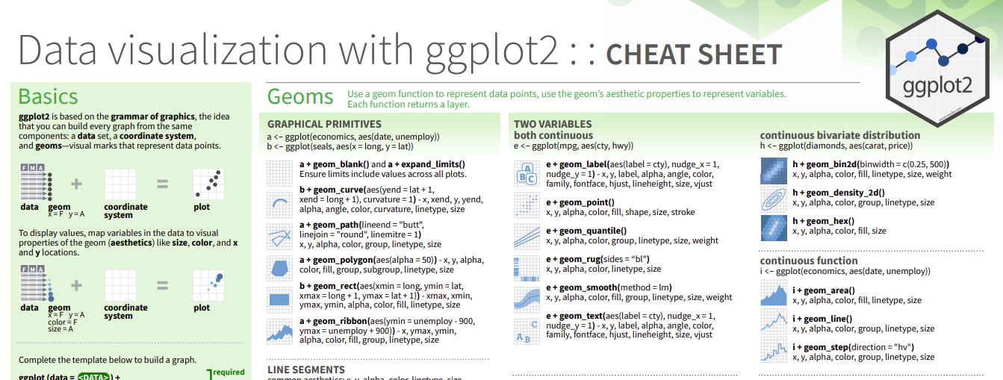

Gráficos com o Pacote ggplot2
Cheat Sheet: ggplot2

Slide 52
Gráficos com o Pacote ggplot2
Leituras recomendadas:
Data visualization: r4ds
ggplot2 extensions
Graphics for communication
Function reference do ggplot

Slide 53
Gráficos com o Pacote ggplot2
A função ggplot() necessita de no mínimo 3 elementos para a produção dos gráficos:
OBJETO PRINCIPAL:
dados
VARIÁVEIS DE CADA EIXO:
estética:
aes()
OBJETO GEOMÉTRICO:
Formas geométricas que serão representadas nos gráficos (pontos, boxplot, linha, etc.):
geom_***()

Slide 54
Gráficos com o Pacote ggplot2
ggplot(data = <DATA>) +
<GEOM_FUNCTION>(mapping = aes(<MAPPINGS>))

Slide 55
Gráficos com o Pacote ggplot2 (Dispersão)
Função:
geom_point()
Argumentos estéticos:
x, y, alpha, colour, fill, group, shape, size, stroke

Slide 56
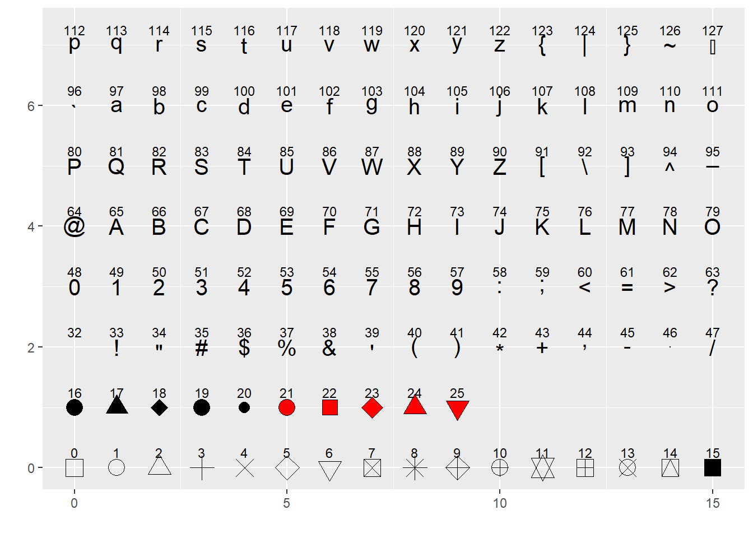
Gráficos com o Pacote ggplot2 (Dispersão)
Shapes que podem ser utilizados:

Slide 57
Gráficos com o Pacote ggplot2 (Dispersão)
## Especificação do banco de dados e da estética nas funções
### Tudo dentro da função ggplot
ggplot(data = mpg, mapping = aes(x = displ, y = hwy)) +
geom_point()
### Banco de dados na função ggplot e estética na função geom_*
ggplot(data = mpg) +
geom_point(mapping = aes(x = displ, y = hwy))
### Dados e estética na função geom_*
ggplot() +
geom_point(data = mpg, mapping = aes(x = displ, y = hwy))
### Exemplo de erro
ggplot() +
geom_point(data = mpg) +
geom_point(mapping = aes(x = displ, y = hwy)) # Erro!!! Por quê?

Slide 58
Gráficos com o Pacote ggplot2 (Dispersão)
### Dados especificados em locais diferentes
ggplot() +
geom_point(data = filter(mpg, displ > 4.5),
aes(x = displ, y = hwy),
color = "blue", size = 2.2) +
geom_point(data = filter(mpg, displ < 4.5),
aes(x = displ, y = hwy),
ggplot(data = mpg, mapping = aes(x = displ, y = hwy)) +
geom_point() +
geom_point(data = dplyr::filter(mpg, displ > 5, hwy > 20),
color = "red", size = 2.2) color = "red", size = 2.2)

Slide 59
Gráficos com o Pacote ggplot2 (Dispersão)
## Mudança de cores dos pontos
### Gráfico padrão
mpg |>
ggplot() +
geom_point(mapping = aes(x = displ, y = hwy))
### Unica coloração dos pontos
ggplot(data = mpg) +
geom_point(mapping = aes(x = displ, y = hwy), color = "blue")
### Coloração por categorias de uma variável
ggplot(data = mpg) +
geom_point(mapping = aes(x = displ, y = hwy, color = class))

Slide 60
Gráficos com o Pacote ggplot2 (Dispersão)
## Mudança da transparência dos pontos
### Tranparência Geral
ggplot(data = mpg) +
geom_point(mapping = aes(x = displ, y = hwy), alpha = 1/5)
### Tranparência por categorias de uma variável
ggplot(data = mpg) +
geom_point(mapping = aes(x = displ, y = hwy, alpha = class))
## Mudança na forma pontos
### Única forma para todos os pontos
ggplot(data = mpg) +
geom_point(mapping = aes(x = displ, y = hwy), shape = 14)
### Forma dos pontos por classes
ggplot(data = mpg) +
geom_point(mapping = aes(x = displ, y = hwy, shape = class)) # Qual é o aviso?
ggplot(data = mpg) +
geom_point(mapping = aes(x = displ, y = hwy, shape = drv))

Slide 61
Gráficos com o Pacote ggplot2 (Histograma)
Função:
geom_histogram()

Slide 62
Gráficos com o Pacote ggplot2 (Histograma)
## Criando um banco de dados
set.seed(123) # semente aleatória
df <- tribble(
~sex, ~weight,
"M", rnorm(200, mean = 80, sd = 5),
"F", rnorm(200, mean = 60, sd = 5)
) |>
unnest(-sex) |> mutate(across(sex, as_factor))
df |> filter(sex == "M") -> df_M
str(df)

Slide 63
Gráficos com o Pacote ggplot2 (Histograma)
## Histograma padrão
ggplot(df, aes(x = weight)) +
geom_histogram() # histograma padrão
df_M |>
ggplot() +
geom_histogram(aes(x = weight)) # histograma padrão
## Alterações
### Largura das barras
df_M |>
ggplot(aes(x = weight)) +
geom_histogram(binwidth = 2)
### Quantidade de barras
df_M |>
ggplot(aes(x = weight)) +
geom_histogram(bins = 7)

Slide 64
Gráficos com o Pacote ggplot2 (Histograma)
### Quantidade de barras
df_M |>
ggplot(aes(x = weight)) +
geom_histogram(bins = 7)
### Cor do traço e do prenchimento das barras
ggplot(df, aes(x = weight)) +
geom_histogram(color = "darkblue", fill = "lightblue") # fora da função aes: mudança geral
### Cor por categorias
ggplot(df, aes(x = weight)) +
geom_histogram(
aes(fill = sex),
color = "black") # dentro da função aes: cor do preenchimento escolhida automaticamente
ggplot(df, aes(x = weight, fill = sex)) +
geom_histogram(color = "black") +
scale_fill_manual(values=c("#999999", "#56B4E9")) # preenchimento utilizando outras funções

Slide 65
Gráficos com o Pacote ggplot2 (Histograma)
### Transparência das barras
ggplot(df, aes(x = weight)) +
geom_histogram(aes(fill = sex),
color = "black",
alpha = 0.3) # alpha muda a transparência
ggplot(df, aes(x = weight)) +
geom_histogram(aes(fill = sex, alpha = sex),
color = "black"
)

Slide 66
Gráficos com o Pacote ggplot2 (Densidade: Bônus)
Função:
geom_density()
Argumentos estéticos:
x, y, alpha, colour, fill, group, linetype, size, weight

Slide 67
Gráficos com o Pacote ggplot2 (Densidade: Bônus)
## Gráfico padrão
ggplot(diamonds, aes(x = carat)) +
geom_density()
## Alterações
### Largura da banda
ggplot(diamonds, aes(carat)) +
geom_density(adjust = 1/5)
ggplot(diamonds, aes(carat)) +
geom_density(adjust = 5)

Slide 68
Gráficos com o Pacote ggplot2 (Densidade: Bônus)
### Categorização
ggplot(diamonds, aes(carat, fill = cut, colour = cut)) +
geom_density(alpha = 0.1)
ggplot(diamonds, aes(carat, fill = cut, colour = cut)) +
geom_density(position = "stack")
ggplot(df) +
geom_density(aes(x = weight, fill = sex),
color = "black", alpha = 0.5) +
scale_fill_manual(values=c("#999999", "#56B4E9")) +
labs(title = "Gráfico de Densidade", x ="Weight(kg)", y = "Density")

Slide 69
Gráficos com o Pacote ggplot2 (BoxPlots)
Função:
geom_density()
Argumentos estéticos:
x ou y, lower ou xlower, upper ou xupper,
middle ou xmiddle, ymin ou xmin, ymax ou xmax,
alpha, colour, fill, group, linetype, shape, size, weight

Slide 70
Gráficos com o Pacote ggplot2 (BoxPlots)
## Banco de dados
ToothGrowth |>
as_tibble() |>
mutate(dose = as_factor(dose)) -> ToothGrowth
## Gráfico Padrão
(ToothGrowth |>
ggplot(aes(x = dose, y = len)) +
geom_boxplot() -> p_bp)

Slide 71
Gráficos com o Pacote ggplot2 (BoxPlots)
## Alterações
### Cor da caixa por categorias de uma variável
ToothGrowth |>
ggplot(aes(x = dose, y = len, color = dose)) +
geom_boxplot()
### Cor do preenchimento por categorias de uma variável
ToothGrowth |>
ggplot(aes(x = dose, y = len, fill = dose)) +
geom_boxplot()
ToothGrowth |>
ggplot(aes(x = dose, y = len, fill = dose)) +
geom_boxplot() +
scale_fill_brewer(palette = "Dark2") # função para mudar a cor do preenchimento

Slide 72
Gráficos com o Pacote ggplot2 (BoxPlots)
### Adição de whiskers
ToothGrowth |>
ggplot(aes(x = dose, y = len, fill = supp)) +
stat_boxplot(geom = 'errorbar') +
geom_boxplot()
### Adição de jitters
ggplot(mpg, aes(class, hwy)) +
geom_boxplot(outlier.shape = NA) +
geom_jitter(width = 0.2) # Ele adiciona uma pequena quantidade de variação aleatória à localização de cada ponto e é uma maneira útil de lidar com a sopreposição causada pela discrição em conjuntos de dados menores.
ToothGrowth |>
ggplot( aes( x = dose, y = len, fill = dose)) +
geom_boxplot(outlier.shape=NA) +
geom_jitter(position=position_jitter(0.2))

Slide 73
Gráficos com o Pacote ggplot2 (BoxPlots)
### Reordenação
mpg |>
ggplot(aes(reorder(class, hwy), hwy, fill = class)) + # uso da função reorder
geom_boxplot() +
labs(x = "Class", y = "Highway Miles per Gallon", fill = "Class")
mpg |>
ggplot(aes(reorder(class, -hwy), hwy, fill = class)) + # Qual foi a mudança?
geom_boxplot() +
labs(x = "Class", y = "Highway Miles per Gallon", fill = "Class")

Slide 74
Gráficos com o Pacote ggplot2 (Linhas)
Função:
geom_line()
Argumentos estéticos:
x, y, alpha, colour, group, linetype e size

Slide 75
Gráficos com o Pacote ggplot2 (Linhas)
## Importação dos bancos de dados
ipca_selic <- read_csv("ipca_selic.csv")
tx_housing <- read_csv("tx_housing.csv")
## Gráfico Padrão
ipca_selic |>
filter(Indicador == "IPCA") %>%
ggplot(aes(x = Data, y = Valor)) +
geom_line() +
ylab("IPCA")

Slide 76
Gráficos com o Pacote ggplot2 (Linhas)
## Alterações
### Cor das linhas pelas categorias em uma outra variável
ipca_selic |>
ggplot(aes(x = Data, y = Valor)) +
geom_line(aes(color = Indicador), size = 1)
### Tracejado, cor e espessura das linhas pelas categorias em uma outra variável
ipca_selic |>
ggplot(aes(x = Data, y = Valor)) +
geom_line(aes(color = Indicador, linetype = Indicador), size = 1)

Slide 77
Gráficos com o Pacote ggplot2 (Linhas)
### Mudanças nas escalas dos eixos x e y
tx_housing |>
group_by(Data) %>%
summarise("Volume Médio" = mean(volume, na.rm = TRUE)) %>%
ggplot(aes(x = Data, y = `Volume Médio`)) +
geom_line() +
scale_x_date(date_breaks = "1 year",
date_labels = "%Y") +
scale_y_continuous(labels = scales::number_format(big.mark = ".",
decimal.mark = ",")) +
theme_light()

Slide 78
Gráficos com o Pacote ggplot2 (Barras ou Colunas)
Função:
geom_bar()
Argumentos estéticos:
x, y, alpha, colour, fill, group, linetype e size

Slide 79
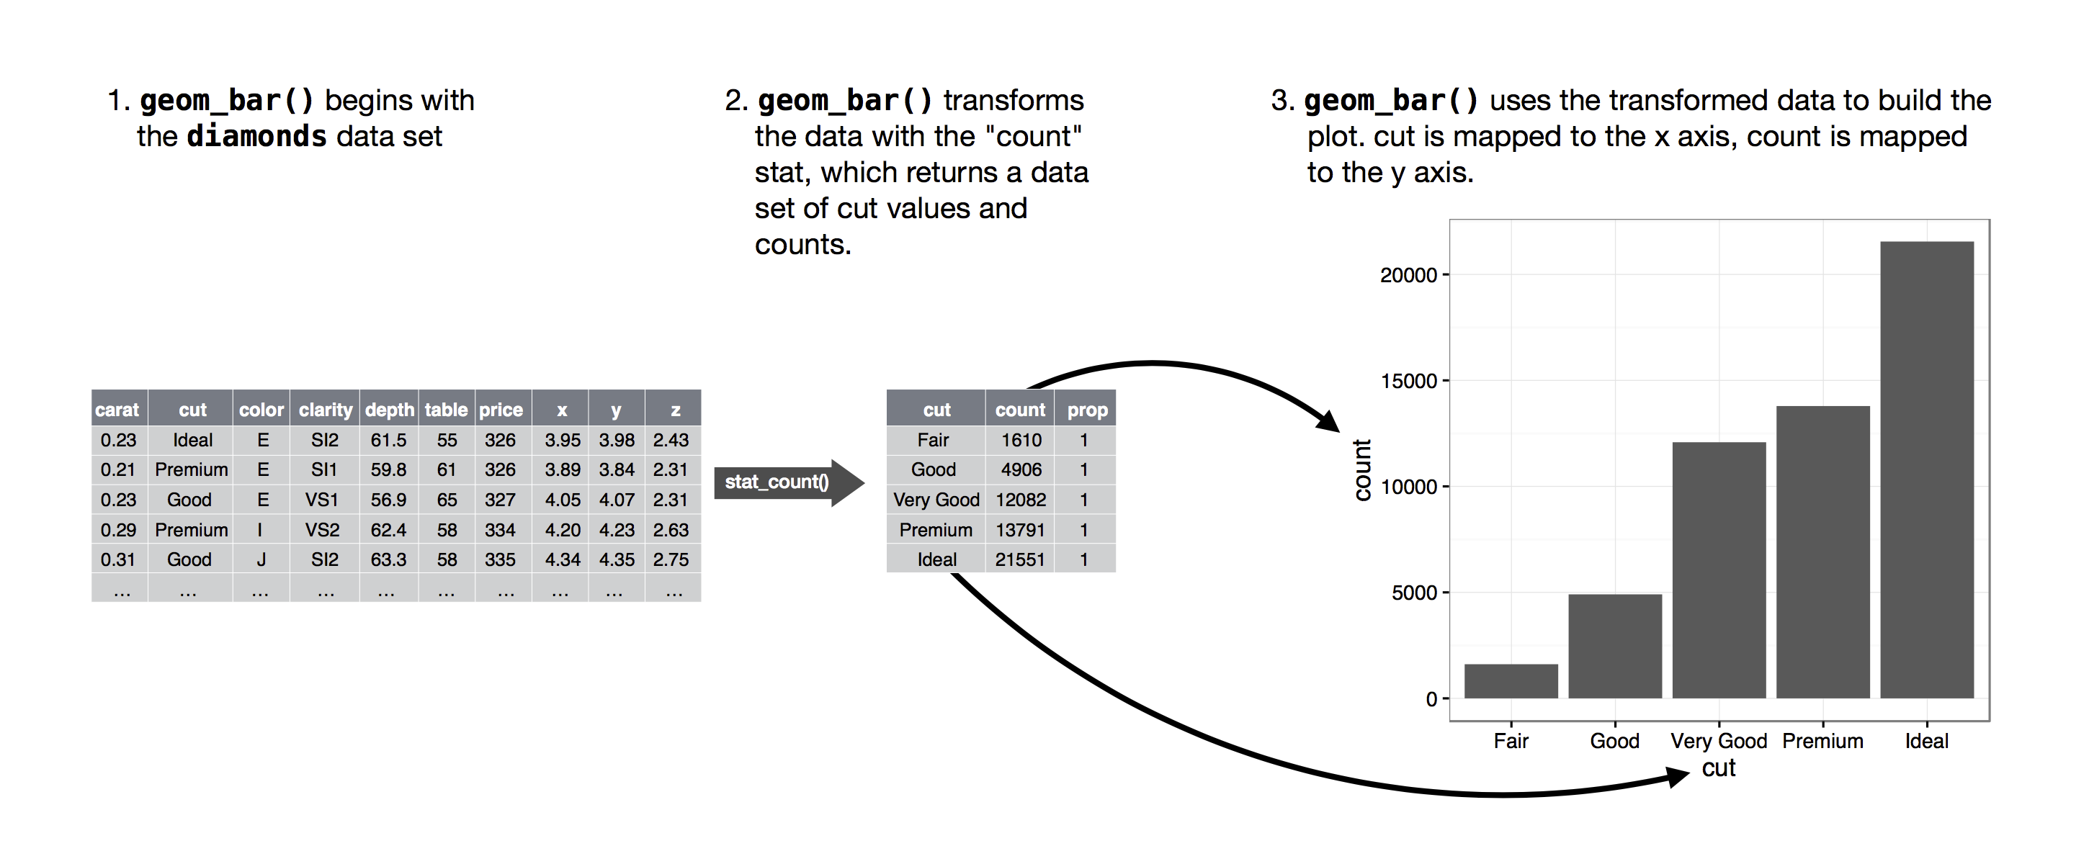
Gráficos com o Pacote ggplot2 (Barras ou Colunas)

Slide 80
Gráficos com o Pacote ggplot2 (Barras ou Colunas)
## Gráfico padrão
ggplot(data = diamonds) +
geom_bar(mapping = aes(x = cut))
## Alterações
### Cor das barras por categorias da mesma variável
ggplot(data = diamonds) +
geom_bar(mapping = aes(x = cut, fill = cut))
### Cor das barras por categorias de uma outra variável
ggplot(data = diamonds) +
geom_bar(mapping = aes(x = cut, fill = clarity))
ggplot(data = diamonds) +
geom_bar(mapping = aes(x = cut, fill = clarity),
position = "dodge")

Slide 81
Gráficos com o Pacote ggplot2 (Barras ou Colunas)
### Mudança de orientação dos eixos
ggplot(data = diamonds) +
geom_bar(mapping = aes(x = cut, fill = cut),
show.legend = FALSE,
width = 1) -> p_bar
p_bar + coord_flip()
### Coordenadas polar
p_bar + coord_polar()

Slide 82
Gráficos com o Pacote ggplot2 (Barras ou Colunas)
### Adição dos erros
ToothGrowth %>%
group_by(supp, dose) %>%
summarise_if(is.numeric, list(Length = mean, sd = sd)) %>%
ggplot(aes(x = dose, y = Length, fill = supp)) +
geom_bar(stat = "identity", position = position_dodge()) +
geom_errorbar(aes(ymin = Length - sd, ymax = Length + sd),
width = .2,
position = position_dodge(.9)) +
scale_fill_brewer(palette = "Paired") +
theme_minimal()

Slide 83
Gráficos com o Pacote ggplot2 (Temas Pré-Definidos)
Função:
theme_*()

Slide 84
Gráficos com o Pacote ggplot2 (Temas Pré-Definidos)
(ggplot(df, aes(x = weight, fill = sex)) +
geom_histogram(color = "black") +
scale_fill_manual(values = c("#999999", "#56B4E9")) -> p_hist)
p_hist + theme_bw()
p_hist + theme_classic()
p_hist + theme_light()
p_hist + theme_linedraw()
p_hist + theme_minimal()

Slide 85
Gráficos com o Pacote ggplot2 (Temas Pré-Definidos)
p_hist + theme_gray()
p_hist + theme_dark()
p_hist + theme_void()

Slide 86
Gráficos com o Pacote ggplot2 (Fatiamento)
Funções:
facet_grid()
facet_wrap()

Slide 87
Gráficos com o Pacote ggplot2 (Fatiamento)
## Usando a função facet_grid
### Fatiamento pelas categorias de uma variável
p_hist + facet_grid(sex ~ .)
p_hist + facet_grid(. ~ sex)
ggplot(data = mpg) +
geom_point(mapping = aes(x = displ, y = hwy)) +
facet_grid(drv ~ .) # fatiamento por linha
ggplot(data = mpg) +
geom_point(mapping = aes(x = displ, y = hwy)) +
facet_grid(rows = vars(drv)) # fatiamento por linha

Slide 88
Gráficos com o Pacote ggplot2 (Fatiamento)
ggplot(data = mpg) +
geom_point(mapping = aes(x = displ, y = hwy)) +
facet_grid(. ~ cyl) # fatiamento por coluna
ggplot(data = mpg) +
geom_point(mapping = aes(x = displ, y = hwy)) +
facet_grid(cols = vars(cyl)) # fatiamento por coluna
### Fatiamento pelas categorias de mais de uma variável
ggplot(data = mpg) +
geom_point(mapping = aes(x = displ, y = hwy)) +
facet_grid(drv ~ cyl)
ggplot(data = mpg) +
geom_point(mapping = aes(x = displ, y = hwy)) +
facet_grid(fl + drv ~ cyl)

Slide 89
Gráficos com o Pacote ggplot2 (Fatiamento)
## Usando a função facet_wrap
### Fatiamento espeficicando o número de fatias em linhas
ggplot(data = mpg) +
geom_point(mapping = aes(x = displ, y = hwy)) +
facet_wrap(~ class, nrow = 2)
### Fatiamento espeficicando o número de fatias em colunas
ggplot(data = mpg) +
geom_point(mapping = aes(x = displ, y = hwy)) +
facet_wrap(~ class, ncol = 2)

Slide 90
Gráficos com o Pacote ggplot2 (Salvamento)
Função:
ggsave()

Slide 91
Gráficos com o Pacote ggplot2 (Salvamento)
ggplot(mtcars, aes(mpg, wt)) +
geom_point()
ggsave("mtcars.pdf") # PDF
ggsave("mtcars.png") # PNG
ggsave("mtcars.svg") # SVG
ggsave("mtcars.jpg") #JPG
ggsave("mtcars.pdf", width = 4, height = 4)
ggsave("mtcars.pdf", width = 20, height = 20, units = "cm")

Slide 92
Regressão Linear Múltipla

Slide 93
OBRIGADO!
lapea@ufv.br

